Slide 1

델타 탐색
(0, 0)에서부터 이차원 리스트의 모든 원소를 순회하며(완전탐색)
각 지점에서 상하좌우에 위치한 다른 지점을 조회하거나 이동하는 방식
이차원 리스트의 인덱스(좌표)의 조작을 통해서 상하좌우 탐색을 한다.
이때 행과 열의 변량인 -1, +1을 델타(delta)값이라 함

Slide 2
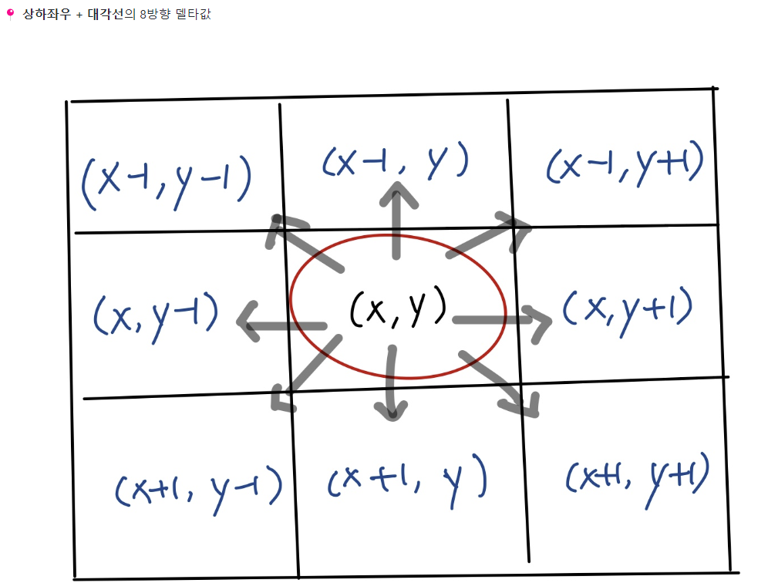










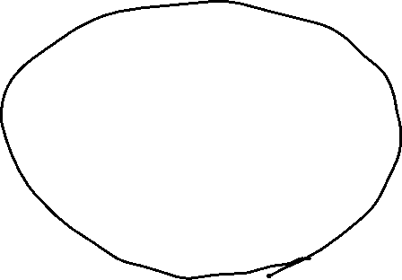

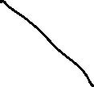


Slide 3
몬스터 트럭
해빈의 차 크기 : 2행 2열
지도 : R행 C열
가능한 주차 공간을 해빈이가 부숴야 하는 차의 수대로 모아서 보여주자.
※ 빌딩#이 있는 자리에는 주차를 할 수 없다.

Slide 4
입력
1) R C
2) R개의 줄에 각각 C개의 문자 -- '#' : 빌딩 / 'X' : 주차된 차 / '.' : 빈 공간
R, C = map(int, input().split())
parking = []
for i in range(R):
parking.append(list(input()))
출력
아무 차도 부수지 않으면서 주차할 수 있는 공간의 개수
차 1대를 부수고 주차할 수 있는 공간의 개수
차 2대를 부수고 주차할 수 있는 공간의 개수
차 3대를 부수고 주차할 수 있는 공간의 개수
차 4대를 부수고 주차할 수 있는 공간의 개수
destroy = [0] * 5

Slide 5
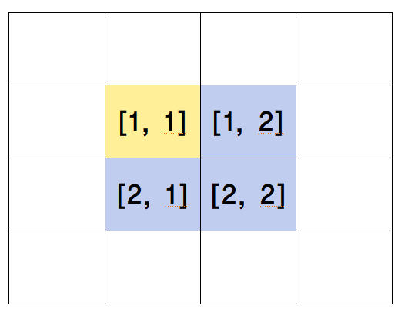
델타 탐색
for r in range(R-1):
for c in range(C-1):
space = []
space.append(parking[r][c])
space.append(parking[r][c+1])
space.append(parking[r+1][c])
space.append(parking[r+1][c+1])

Slide 6
